Slide 1
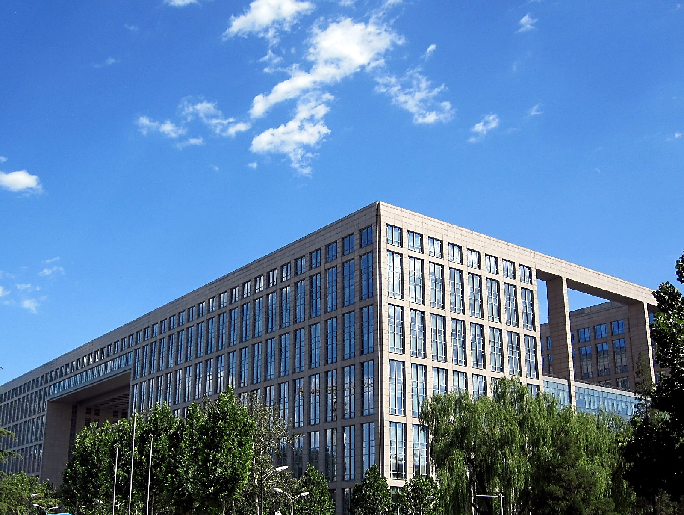

C组项目介绍

Slide 2

目录 | CONTENT
引言
项目团队组织
项目概述
实施计划

Slide 3

1. 引言
项目背景：
Flask是python常用的web开发框架，其具有很多优点因此受到广泛的使用，它非常的灵活、轻便、安全且容易上手，很好地结合MVC模式进行开发，具有很强的定制性，用户可以根据自己的需求来添加相应的功能，在保持核心功能简单的同时实现功能的丰富与扩展，同时，其具有强大的插件库，可以让用户实现个性化的网站定制，开发出功能强大的网站。

Slide 4
1. 引言
关于Flask框架的专业术语与缩略语：
术语/缩略语 | 描述
Web应用框架 | Web应用框架（Web application framework）是一种开发框架，用来支持动态网站、网络应用程序及网络服务的开发，有助于减轻网页开发时共通性活动的工作负荷。例如，许多框架提供数据库访问接口、标准样板以及会话管理等，可提升代码的可再用性。[1]
Python | Python是一种跨平台的计算机程序设计语言，具有面向对象和动态类型的特性。Python最初被设计用于编写自动化脚本，随着版本的不断更新和语言新功能的添加，越多被用于独立的、大型项目的开发。[2]
WSGI | Web服务器网关接口（Python Web Server Gateway Interface，缩写为WSGI）是为Python语言定义的Web服务器和Web应用程序或框架之间的一种简单而通用的接口。[3]

Slide 5
2. 项目团队组织
序号 | 学号 | 姓名 | 职责（待细分）
1 | SY1906122 | 崔昕宇 | 文档、代码、测试
2 | SY1906418 | 李坤浩 | 文档、代码、测试
3 | SY1906419 | 聂磊 | 人事协调、文档、代码、测试
4 | SY1906422 | 许京爽 | 文档、代码、测试
5 | SY1906424 | 张利鹏 | 文档、代码、测试
6 | SY1906425 | 张文斌 | 架构设计、文档、代码、测试
7 | SY1906610 | 张竹君 | 文档、代码、测试

Slide 6
3. 项目概述
需求分析：了解软件需求，编写需求规格说明书。
源码阅读：掌握项目细节，进行反向UML建模。
软件开发：构建一套深度学习模型的自动化部署系统。
软件测试：撰写测试需求分析文档，对软件进行充分测试。
需求分析
源码阅读
软件开发
软件测试

Slide 7
3. 应交付成果
编号 | 名称 | 交付时间 | 备注
1 | 项目计划书 | 2020/3/18 | 暂无
2 | 软件需求规格说明书 | 2020/3/26 | 暂无
3 | 软件评审报告 | 待定 | 暂无
4 | 软件设计模型 | 待定 | 暂无
5 | 测试需求规格说明书 | 待定 | 暂无
6 | 软件测试分析报告 | 待定 | 暂无
7 | 软件测试评审报告 | 待定 | 暂无
8 | 项目方法总结报告 | 待定 | 暂无

Slide 8
4. 实施计划
软件开发构想：
高效的深度学习模型需要通过实际部署才能在生产生活中发挥作用。
常用的部署方式是将模型包装成Web服务，向外界提供基于HTTP协议的接口，从而提供各类预测功能和服务。
对于算法研究人员而言，将深度学习模型部署为Web服务的学习成本较高，通常需要工程开发人员协助部署，这一定程度上降低了算法研发和实际部署的效率。
本项目旨在通过自动化部署深度模型，降低算法研究人员实际部署模型的门槛，提高深度学习模型迭代研发和部署的效率。

Slide 9
4. 实施计划
软件开发构想：
考虑到语言和部署效率的因素，项目将采用基于Python语言的轻量级Web框架flask和容器技术作为实际的模型部署工具，同时构建一套自动化部署系统供用户使用。
包括了前端交互页面，后端系统和数据库三部分，用户上传模型文件并通过界面操作即可完成模型的部署，无需使用者具备Web开发和部署的相关知识和经验。
本系统将为算法研究人员提供高效可扩展的深度学习模型部署服务。

Slide 10
4. 实施计划
软件测试构想：
Flask框架包含了会话、视图、日志、并发部分。
目前初步的测试思路是先围绕request和response会话流程进行测试，再针对Session板块以及数据库扩展、文件上传、后台管理进行测试。
在完成了以上基本测试后，可以对项目进行并发访问的压力测试。

Slide 11
4. 实施计划
任务名称 | 工期 | 开始时间 | 完成时间
软件需求分析 | 2 周 | 2020年3月14日 | 2020年3月28日
软件需求评审 | 2 周 | 2020年3月28日 | 2020年4月11日
软件设计与实现 | 3 周 | 2020年4月18日 | 2020年5月9日
软件测试需求分析 | 1 周 | 2020年5月9日 | 2020年5月16日
软件测试评审 | 3 周 | 2020年5月16日 | 2020年6月6日
软件项目计划与监控 | 15 周 | 2020年3月14日 | 2020年6月27日
配置管理 | 15 周 | 2020年3月14日 | 2020年6月27日
软件工程实验追踪与分析 | 15 周 | 2020年3月14日 | 2020年6月27日

Slide 12
参考资料
[1] 百度百科：Web应用框架
[2] 百度百科：Python
[3] 维基百科：WSGI
[4] Flask官方文档 https://flask.palletsprojects.com

